Slide 1
Kehitysvammaisten ihmisten työllistymistilanne ja asema työmarkkinoilla

Slide 2
Käytännössä kehitysvammaisten ihmisten on aika vaikea työllistyä
Työllistymiseen on mahdollista saada monenlaista tukea

Slide 3
Missä kehitysvammaiset ihmiset ovat töissä?
Kehitysvammaisia ihmisiä on Suomessa noin 50 000
Heistä on työikäisiä (18 - 64 vuotta) noin 30 000.
Työikäisistä kehitysvammaisista noin 15 000 on vammaisten työllistämispalveluissa
Noin 600 on tukipalveluiden kautta palkkatyössä
Noin 2 300 käy avotyössä
Noin 12 000 käy työ- tai toimintakeskuksissa
Notes:
Arvio kehitysvammaisten lukumäärästä perustuu suomalaisiin prevalenssitutkimuksiin (Arvio & Sillanpää, 2003; Heikura
ym., 2003; Kääriäinen, 1987; Patja ym. 2000; Rantakallio & von Wendt, 1985; Westerinen ym, 2007). Työikäisten kehitys-
vammaisten määrä on arvioitu olettaen, että kehitysvammaisten ikäjakauma on suunnilleen sama kuin koko väestössä.

Slide 4
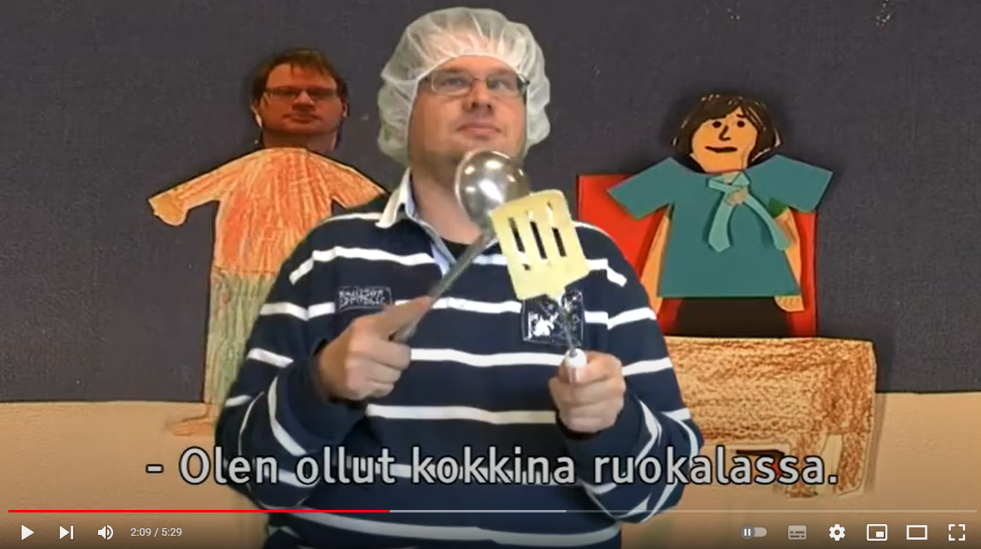
Mikko hakee töitä (video)
Meka-TV: piirrosanimaatio:
https://www.youtube.com/watch?v=BgwreMbL4tc

Slide 5
Palkkatyö
Saat palkkaa.
Sinulla on työntekijän työsopimus.
Työskentelet tavallisella työpaikalla.
Teet työtä..
Sinulla on aikataulu, josta et päätä itse.

Slide 6
Avotyötoiminta
Et saa palkkaa. Työn tekeminen on vammais-palvelua. Saat työosuusrahaa.
Työskentelet tavallisella työpaikalla.
Teet työtä..
Sinulla on aikataulu, josta et päätä itse..

Slide 7
Työtoiminta
Et saa palkkaa. Työn tekeminen on vammais-palvelua. Saat työosuusrahaa..
Et työskentele tavallisessa työpaikassa vaan työkeskuksessa..
Teet työtä.
Sinulla on aikataulu, josta et päätä itse.

Slide 8
Päivätoiminta
Et saa palkkaa etkä työosuusrahaa..
Et työskentele tavallisessa työpaikassa.
Et tee työtä.
Sinulla on aikataulu, josta et päätä itse.

